Slide 1
“七一”讲话主要内容分析

Slide 2
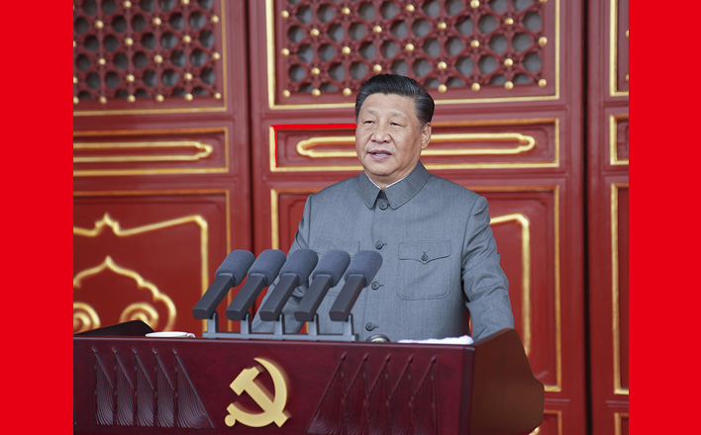

Slide 3
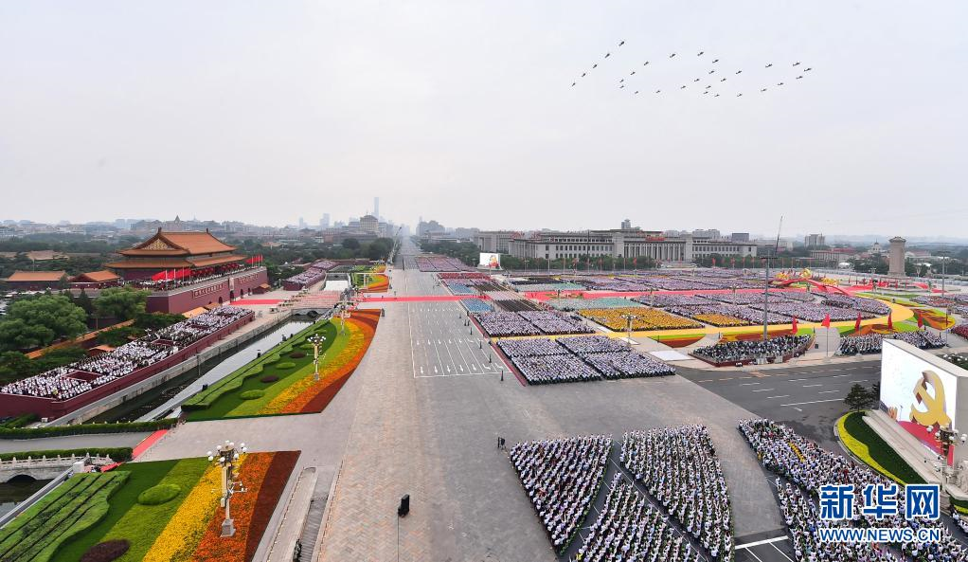

Slide 4
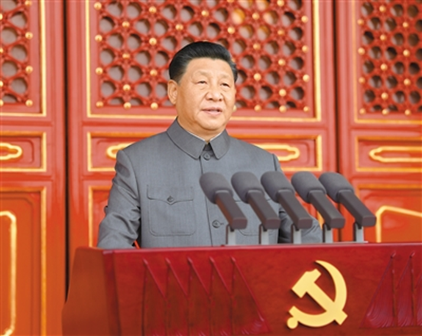
（一） 宣告全面建成小康社会
“我代表党和人民庄严宣告，经过全党全国各族人民持续奋斗，我们实现了第一个百年奋斗目标，在中华大地上全面建成了小康社会，历史性地解决了绝对贫困问题，正在意气风发向着全面建成社会主义现代化强国的第二个百年奋斗目标迈进。”

Slide 5
（二） 明确中国共产党百年历史的主题
“一百年来，中国共产党团结带领中国人民进行的一切奋斗、一切牺牲、一切创造，归结起来就是一个主题：实现中华民族伟大复兴。”

Slide 6
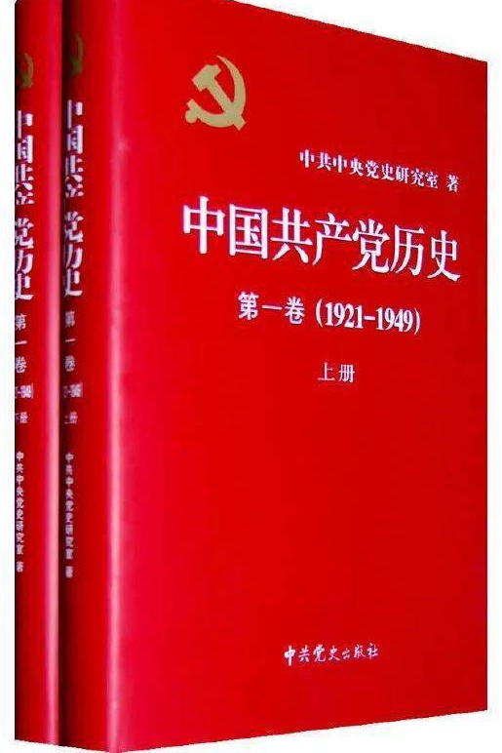

中国共产党百年历史主题的新概括；
中国共产党百年历史四个时期的划分；
中国共产党百年历史的四大成就；
中国共产党百年历史的新叙事。

Slide 7
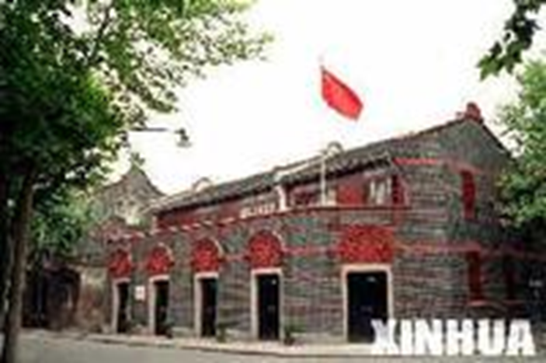

（三） 概括伟大建党精神
“一百年前，中国共产党的先驱们创建了中国共产党，形成了坚持真理、坚守理想，践行初心、担当使命，不怕牺牲、英勇斗争，对党忠诚、不负人民的伟大建党精神，这是中国共产党的精神之源。”

Slide 8
（四） 系统总结中国共产党百年历史经验
（1）必须坚持中国共产党坚强领导；
（2）必须团结带领中国人民不断为美好生活而奋斗；
（3）必须继续推进马克思主义中国化；
（4）必须坚持和发展中国特色社会主义；
（5）必须加快国防和军队现代化；
（6）必须不断推动构建人类命运共同体；
（7）必须进行具有许多新的历史特点的伟大斗争；
（8）必须加强中华儿女大团结；
（9）必须不断推进党的建设新的伟大工程。

Slide 9
十九届六中全会主要内容分析

Slide 10
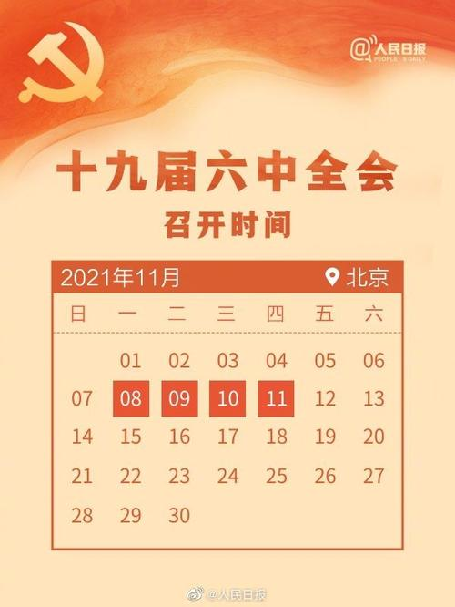
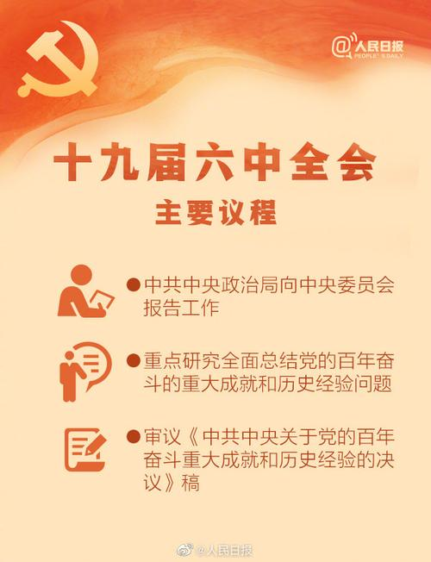

Slide 11
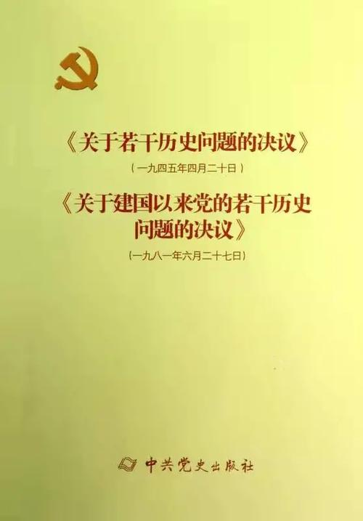
1945年，党的六届七中全会通过《关于若干历史问题的决议》（第一个“历史决议”）；
1981年，党的十一届六中全会通过《关于建国以来党的若干历史问题的决议》（第二个“历史决议”）。

Slide 12
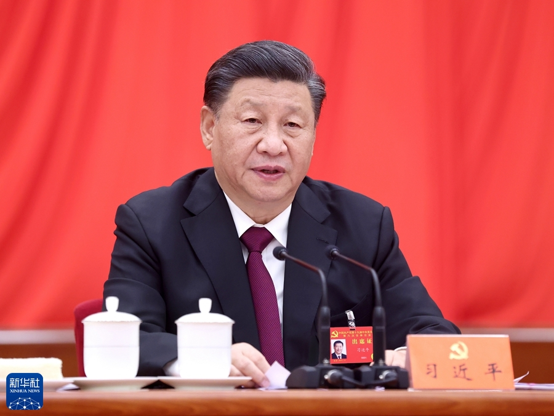
关于《中共中央关于党的百年奋斗重大成就和历史经验的决议》的说明。
起草《决议》着重把握的三个要点：
第一，聚焦总结党的百年奋斗重大成就和历史经验。
第二，突出中国特色社会主义新时代这个重点。
第三，对重大事件、重要会议、重要人物的评价注重同党中央已有结论相衔接。

Slide 13
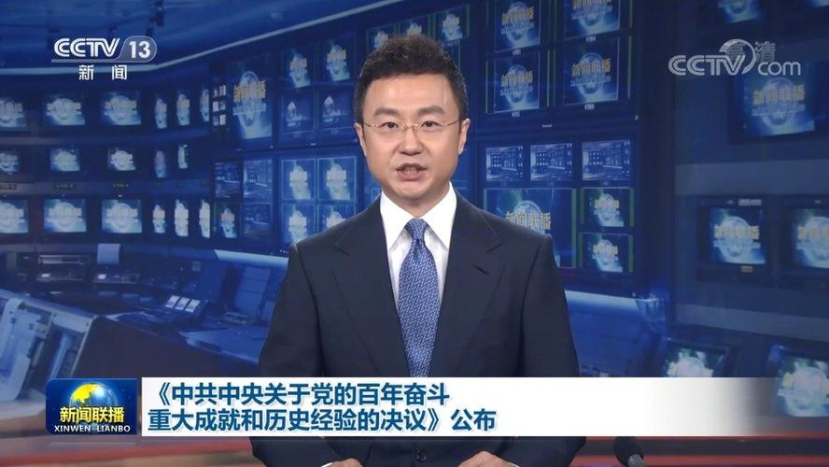
为什么起草新的“历史决议”？
距离第一个历史决议制定已经过去了76年，距离第二个历史决议制定也过去了40年。40年来，党和国家事业大大向前发展了，党的理论和实践也大大向前发展了。
党中央认为，在党成立一百周年的重要历史时刻，全面总结党的百年奋斗重大成就和历史经验，对推动全党进一步统一思想、统一意志、统一行动，团结带领全国各族人民夺取新时代中国特色社会主义新的伟大胜利，具有重大现实意义和深远历史意义。

Slide 14
系统总结党的百年奋斗重大成就和历史经验的意义：
在新时代坚持和发展中国特色社会主义的需要；
增强“四个意识”，坚定“四个自信”，做到“两个维护”，确保全党步调一致向前进的需要；
推进党的自我革命，保持马克思主义政党的本色不改变的需要。
坚持唯物史观和正确党史观，看清楚过去我们为什么成功？未来我们怎样才能继续成功？

Slide 15
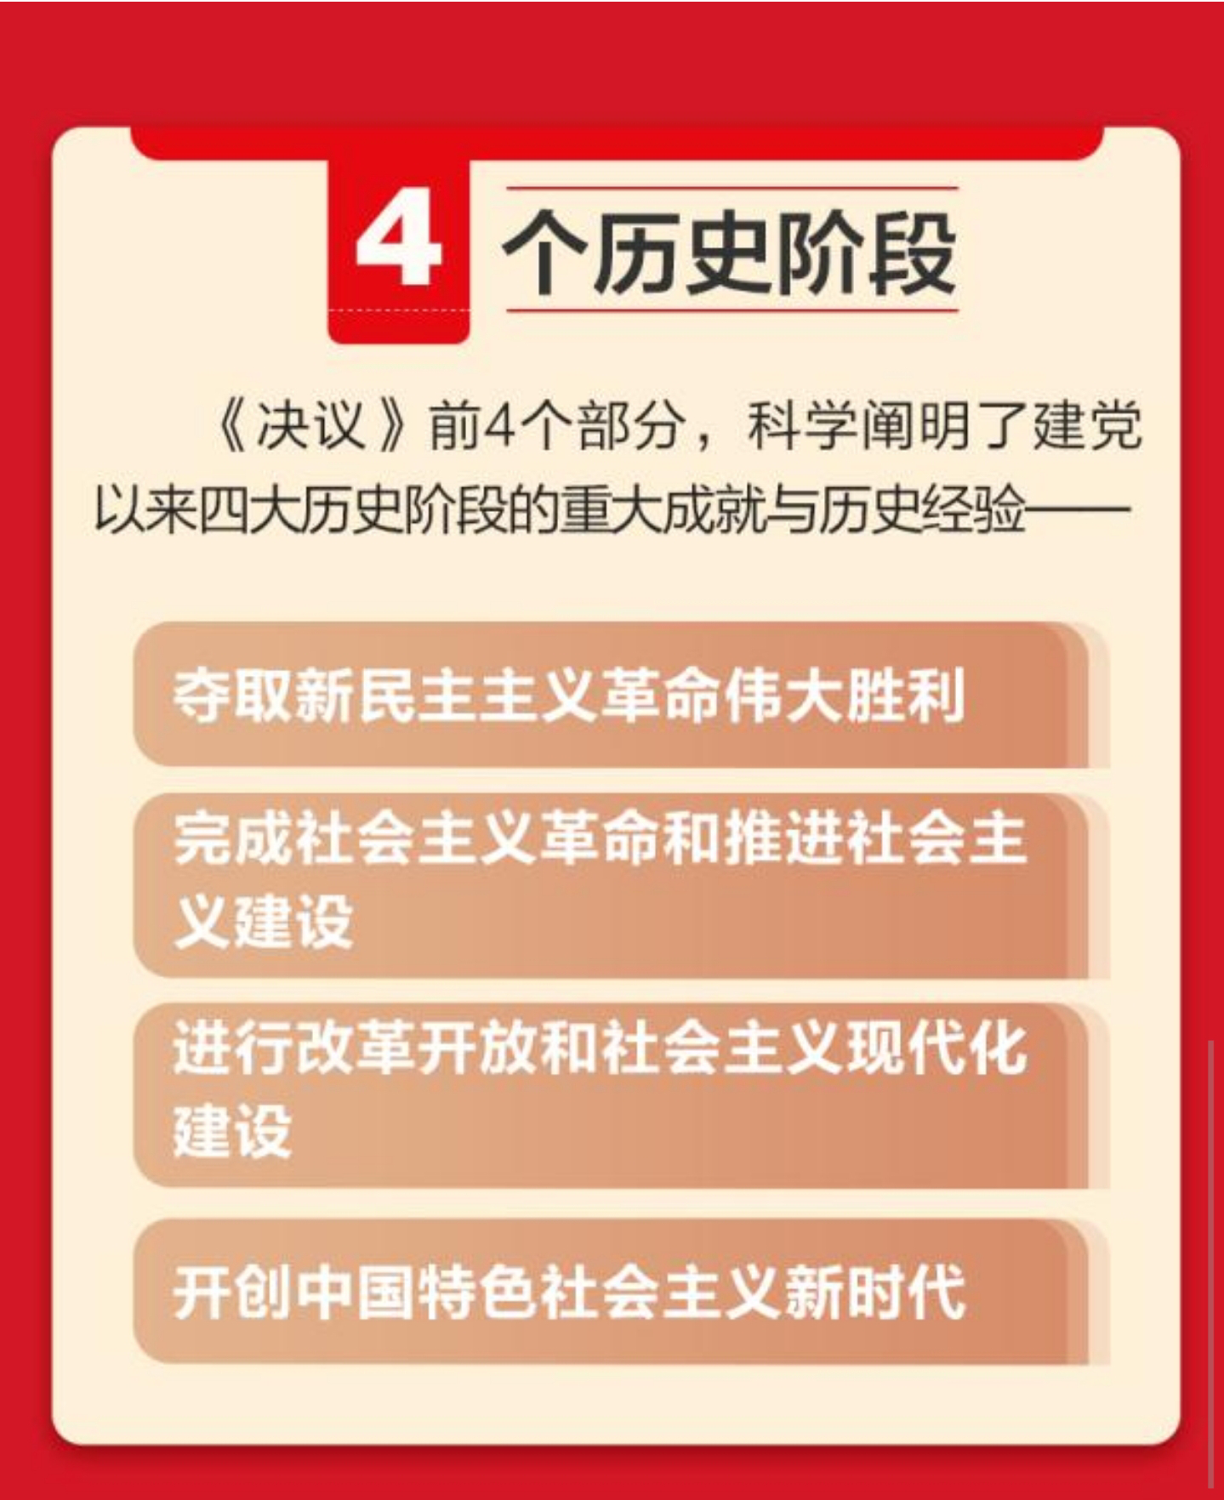
（一） 中国共产党百年奋斗的重大成就

Slide 16
第一阶段：浴血奋战、百折不挠，创造了新民主主义革命的伟大成就
近代以来，帝国主义国家发动的鸦片战争（两次）、中法战争、甲午中日战争、八国联军侵华等一系列侵略战争，使得中国一步步陷入半殖民地半封建社会的深渊之中。
这一时期党面临的主要任务是，反对帝国主义、封建主义、官僚资本主义，争取民族独立、人民解放，为实现中华民族伟大复兴创造根本社会条件。

Slide 17
新民主主义革命时期的伟大成就
（1）形成“农村包围城市，武装夺取政权”的正确革命道路，为夺取新民主主义革命胜利指明了正确方向 。
（2）取得抗日战争的彻底胜利，这是中国近代以来抗击外来侵略者第一次取得完全胜利的战争，极大地鼓舞了民族的自信心和自尊心。
（3）实现了国家的统一和民族的团结，彻底结束了旧中国战乱频仍、国家四分五裂、民众一盘散沙的局面。
（4）彻底结束旧中国半殖民地半封建社会的历史，实现了几代中国人梦寐以求的民族独立和人民解放。

Slide 18
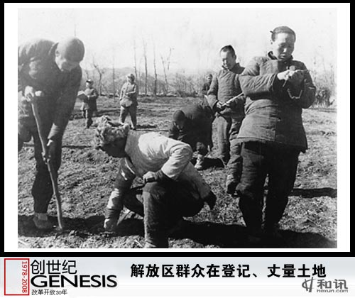
第二阶段：自力更生、奋发图强，创造了社会主义革命和建设的伟大成就
这一时期党面临的主要任务是，实现从新民主主义到社会主义的转变，进行社会主义革命，推进社会主义建设，为实现中华民族伟大复兴奠定根本政治前提和制度基础。
土地改革
三大改造基本完成，新民主主义革命的遗留任务完成
镇压反革命
抗美援朝

Slide 19
社会主义革命和建设时期的伟大成就
（1）建立了社会主义制度，为我国一切进步和发展奠定了重要基础。
（2）建立起独立的比较完整的工业体系和国民经济体系，经济、教育、科学、文化、国防等领域的发展都取得了巨大的进步。
（3）彻底结束了旧中国的屈辱外交，中国国际地位大大提高，国际影响急剧扩大。
（4）为新时期开创中国特色社会主义提供了宝贵经验、理论准备、物质基础。

Slide 20

第三阶段：解放思想、锐意进取，创造了改革开放和社会主义现代化建设的伟大成就
这一时期党面临的主要任务是，继续探索中国建设社会主义的正确道路，解放和发展社会生产力，使人民摆脱贫困、尽快富裕起来，为实现中华民族伟大复兴提供充满新的活力的体制保证和快速发展的物质条件。

Slide 21
改革开放和社会主义现代化建设时期的伟大成就
（1）开启了改革开放和社会主义现代化建设新时期，实现了新中国成立以来党的历史上具有深远意义的伟大转折。
（2）开创并发展了中国特色社会主义，在经济建设、政治建设、文化建设、社会建设、党的建设等方面取得一系列伟大成就。
（3）国际地位提高，国际影响扩大，建立起全方位多层次的对外关系新格局。
（4）对香港、澳门恢复行使主权，推动海峡两岸形成“九二共识”，实现全面直接双向“三通”，为实现国家完全统一打下了坚实的基础。
（5）经济总量跃居世界第二、人民生活达到总体小康并奔向全面小康，推进了中华民族从站起来到富起来的伟大飞跃。

Slide 22

第四阶段：自信自强、守正创新，创造了新时代中国特色社会主义的伟大成就
这一时期党面临的主要任务是，实现第一个百年奋斗目标，开启实现第二个百年奋斗目标新征程，朝着实现中华民族伟大复兴的宏伟目标继续前进。

Slide 23
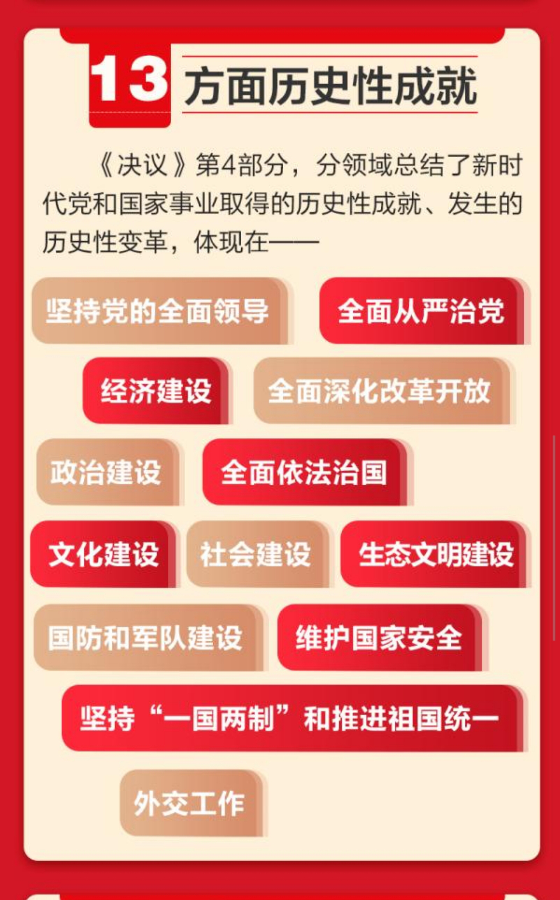

Slide 24
1.在坚持党的全面领导上：
党中央权威和集中统一领导得到有力保证；
党的领导制度体系不断完善，党的领导方式更加科学；
全党思想上更加统一、政治上更加团结、行动上更加一致；
党的政治领导力、思想引领力、群众组织力、社会号召力显著增强。

Slide 25
2.在全面从严治党上：
党的自我净化、自我完善、自我革新、自我提高能力显著增强；
管党治党宽松软状况得到根本扭转；
反腐败斗争取得压倒性胜利并全面巩固；
党在革命性锻造中更加坚强。

Slide 26
3.在经济建设上：
我国经济发展平衡性、协调性、可持续性明显增强；
国家经济实力、科技实力、综合国力跃上新台阶；
我国经济迈上更高质量、更有效率、更加公平、更可持续、更为安全的发展之路。

Slide 27
4.在全面深化改革开放上：
实现改革由局部探索、破冰突围到系统集成、全面深化的转变，开创了我国改革开放新局面；
坚持改革正确方向，以促进社会公平正义、增进人民福祉为出发点和落脚点，突出问题导向；
实行更加积极主动的开放战略：“一带一路”、构建面向全球的高标准自由贸易区网络等；
构建互利共赢、多元平衡、安全高效的开放型经济体系。

Slide 28
5.在政治建设上：
坚持党的领导、人民当家作主、依法治国有机统一，积极发展全过程人民民主；
健全全面、广泛、有机衔接的人民当家作主制度体系；
完善大统战工作格局，努力寻求最大公约数、画出最大同心圆，汇聚实现中华民族伟大复兴的磅礴力量；
围绕增强政治性、先进性、群众性，推动群团工作改革创新。

Slide 29
6.在全面依法治国上：
坚持依法治国、依法执政、依法行政共同推进，坚持法治国家、法治政府、法治社会一体建设，全面增强全社会尊法学法守法用法意识和能力；
确立宪法宣誓制度，弘扬社会主义法治精神，增强全社会法治意识；
加快完善以宪法为核心的中国特色社会主义法律体系；
深化以司法责任制为重点的司法体制改革，推进政法领域全面深化改革。

Slide 30
7.在文化建设上：
确立和坚持马克思主义在意识形态领域指导地位的根本制度，健全意识形态工作责任制；
加强宣传思想工作，召开全国宣传思想工作会议，分别召开文艺工作、党的新闻舆论工作、网络安全和信息化工作、哲学社会科学工作座谈会和全国高校思想政治工作会议，就一系列根本性问题阐明原则立场；
坚持以社会主义核心价值观引领文化建设；
实施中华优秀传统文化传承发展工程，推动中华优秀传统文化创造性转化、创新性发展。

Slide 31
8.在社会建设上：
组织实施人类历史上规模最大、力度最强的脱贫攻坚战；
坚持统筹疫情防控和经济社会发展，最大限度保护了人民生命安全和身体健康；
在收入分配、就业、教育、社会保障、医疗卫生、住房保障等方面推出一系列重大举措，注重加强普惠性、基础性、兜底性民生建设，推进基本公共服务均等化；
完善社会治理体系，健全党组织领导的自治、法治、德治相结合的城乡基层治理体系。

Slide 32
9.在生态文明建设上：
建立健全生态文明制度体系；
推动形成节约资源和保护环境的空间格局、产业结构、生产方式、生活方式；
深入实施大气、水、土壤污染防治三大行动计划，打好蓝天、碧水、净土保卫战；
积极参与全球环境与气候治理。

Slide 33
10.在国防和军队建设上：
全面深入贯彻军委主席负责制，果断决策整肃人民军队政治纲纪，深入推进军队党风廉政建设和反腐败斗争，推动人民军队政治生态根本好转；
领导开展新中国成立以来最为广泛、最为深刻的国防和军队改革，形成了军委管总、战区主战、军种主建新格局；
创新军事战略指导，调整优化军事战略布局，强化人民军队塑造态势、管控危机、遏制战争、打赢战争的战略功能。

Slide 34
11.在维护国家安全上：
提出总体国家安全观，要求全党增强斗争精神、提高斗争本领，落实防范化解各种风险的领导责任和工作责任；
着力推进国家安全体系和能力建设，设立中央国家安全委员会，完善集中统一、高效权威的国家安全领导体制，完善国家安全法治体系、战略体系和政策体系，建立国家安全工作协调机制和应急管理机制。

Slide 35
12.在坚持“一国两制”和推进祖国统一上：
推出一系列标本兼治的举措，推动香港局势实现由乱到治的重大转折，为推进依法治港治澳、促进“一国两制”实践行稳致远打下了坚实基础；
把握两岸关系时代变化，丰富和发展国家统一理论和对台方针政策，推动两岸关系朝着正确方向发展。习近平同志就对台工作提出一系列重要理念、重大政策主张，形成新时代党解决台湾问题的总体方略。

Slide 36
13.在外交工作上：
高举和平、发展、合作、共赢的旗帜，推进和完善全方位、多层次、立体化的外交布局；
积极推动经济全球化朝着更加开放、包容、普惠、平衡、共赢的方向发展；
我国建设性参与国际和地区热点问题政治解决，在气候变化、减贫、反恐、网络安全和维护地区安全等领域发挥积极作用；
构建人类命运共同体成为引领时代潮流和人类前进方向的鲜明旗帜，我国国际影响力、感召力、塑造力显著提升。

Slide 37
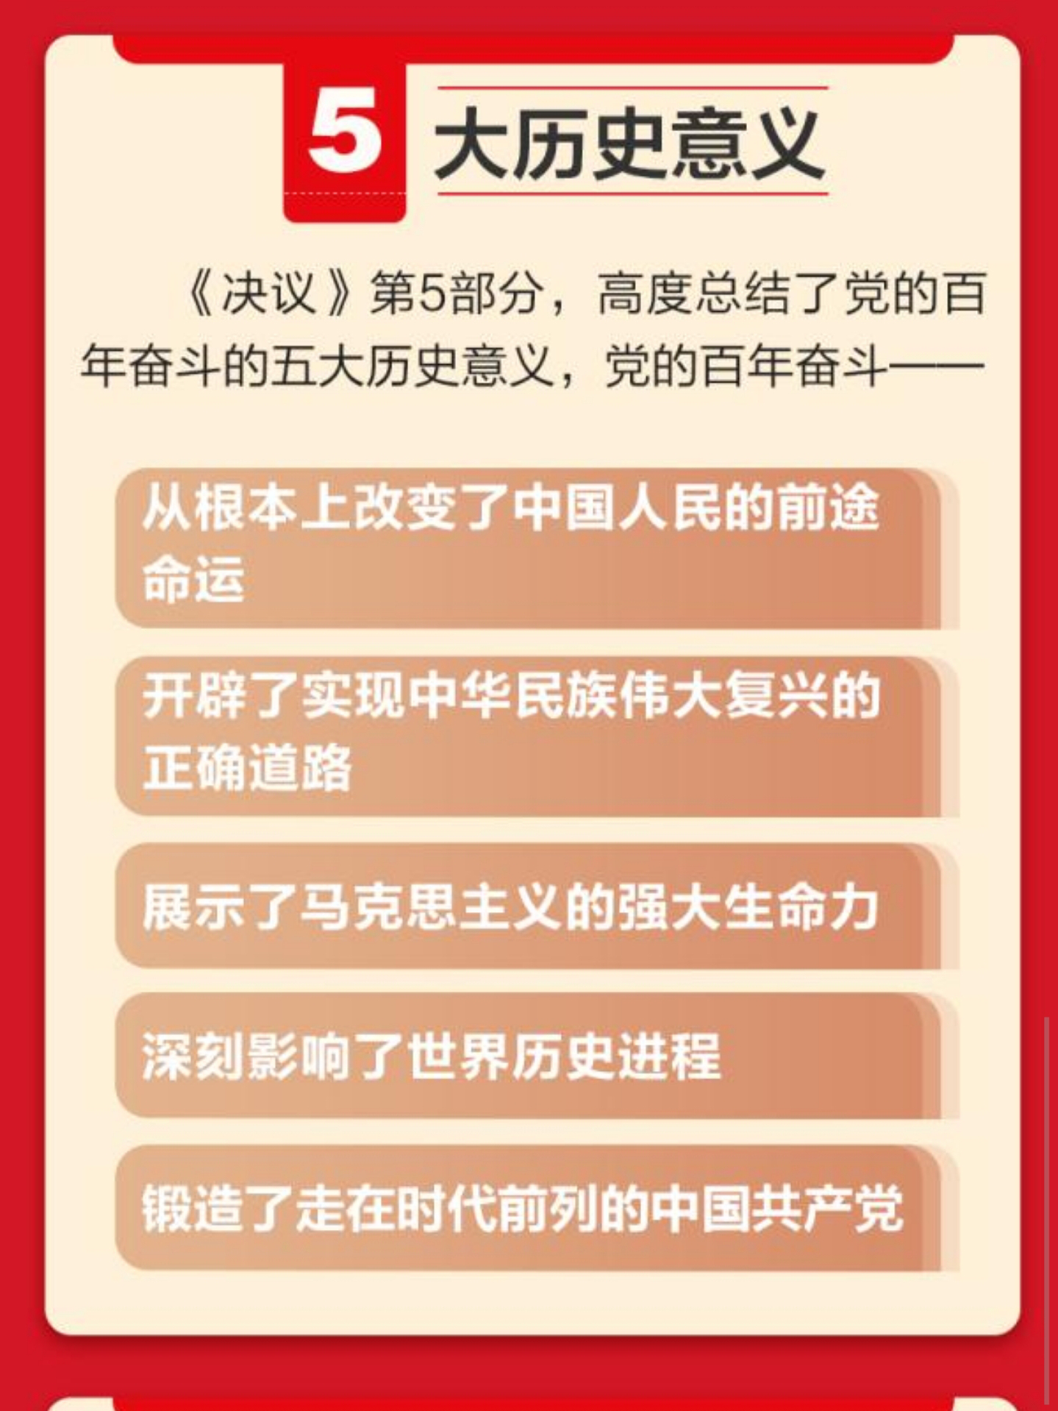
（二） 中国共产党百年奋斗的历史意义

Slide 38
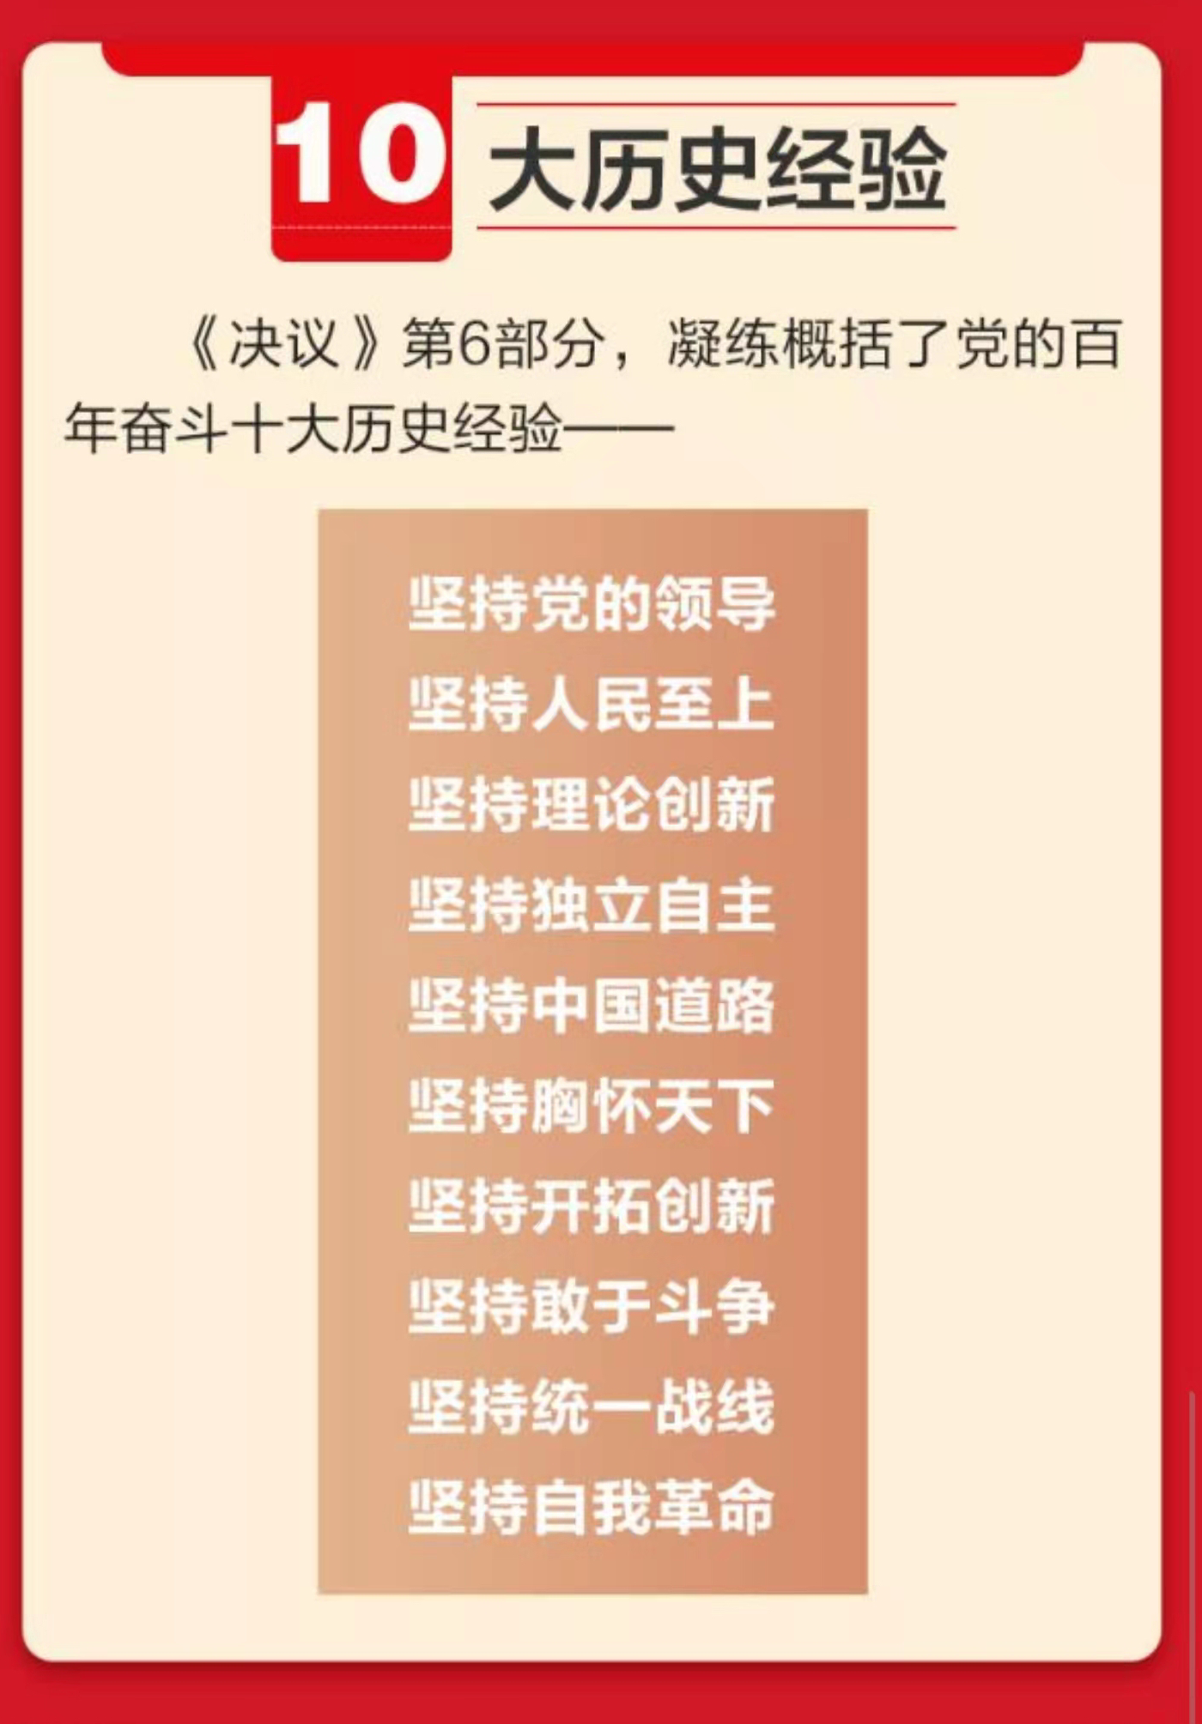
（四） 中国共产党百年奋斗的历史经验

Slide 39
从“八个明确”到“十个明确”
明确中国特色社会主义最本质的特征是中国共产党领导，中国特色社会主义制度的最大优势是中国共产党领导，中国共产党是最高政治领导力量；
明确坚持和发展中国特色社会主义，总任务是实现社会主义现代化和中华民族伟大复兴；
明确新时代我国社会主要矛盾是人民日益增长的美好生活需要和不平衡不充分的发展之间的矛盾；

Slide 40
明确中国特色社会主义事业总体布局是经济建设、政治建设、文化建设、社会建设、生态文明建设五位一体，战略布局是全面建设社会主义现代化国家、全面深化改革、全面依法治国、全面从严治党四个全面；
明确全面深化改革总目标是完善和发展中国特色社会主义制度、推进国家治理体系和治理能力现代化；
明确全面推进依法治国总目标是建设中国特色社会主义法治体系、建设社会主义法治国家；
明确必须坚持和完善社会主义基本经济制度，使市场在资源配置中起决定性作用，更好发挥政府作用；

Slide 41
明确党在新时代的强军目标是建设一支听党指挥、能打胜仗、作风优良的人民军队，把人民军队建设成为世界一流军队；
明确中国特色大国外交要服务民族复兴、促进人类进步，推动建设新型国际关系，推动构建人类命运共同体；
明确全面从严治党的战略方针，提出新时代党的建设总要求，全面推进党的政治建设、思想建设、组织建设、作风建设、纪律建设，把制度建设贯穿其中，深入推进反腐败斗争，落实管党治党政治责任，以伟大自我革命引领伟大社会革命。

Slide 42
从“核心要义（一个）”到“重大时代课题”（列举最主要的三个，其中第一个就是以前的核心要义）
新时代坚持和发展什么样的中国特色社会主义、怎样坚持和发展中国特色社会主义
建设什么样的社会主义现代化强国、怎样建设社会主义现代化强国
建设什么样的长期执政的马克思主义政党、怎样建设长期执政的马克思主义政党

